Slide 1
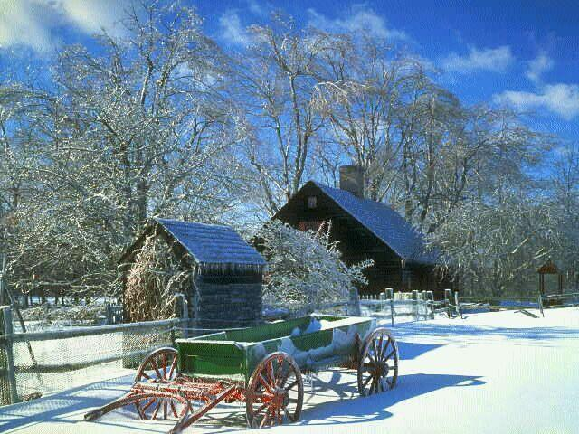
Om du har mat i kylen, Kläder att ta på dig, tak över huvudet och en säng att sova i ...
Då är du rikare än 75% av världens folk.

Slide 2
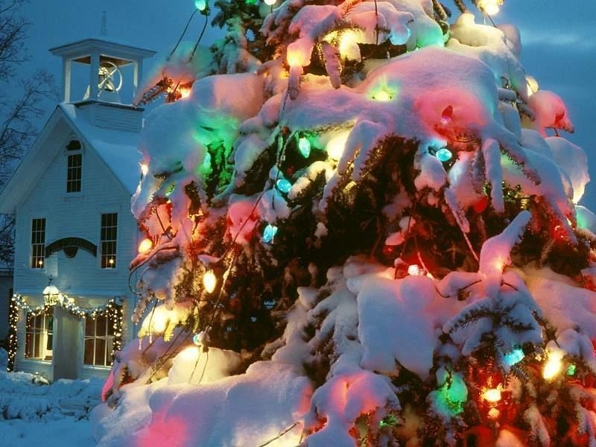
Om du har pengar på banken, lite i plånboken, och lite slantar i en spargris ...
Då tillhör du de 8% rikaste i världen.

Slide 3
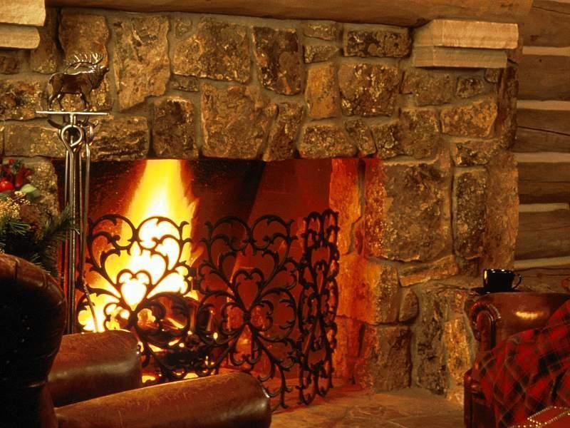
Om du vaknade i morse mer frisk än sjuk ...
Då har du det bättre än den miljon som inte kommer att överleva denna vecka.

Slide 4
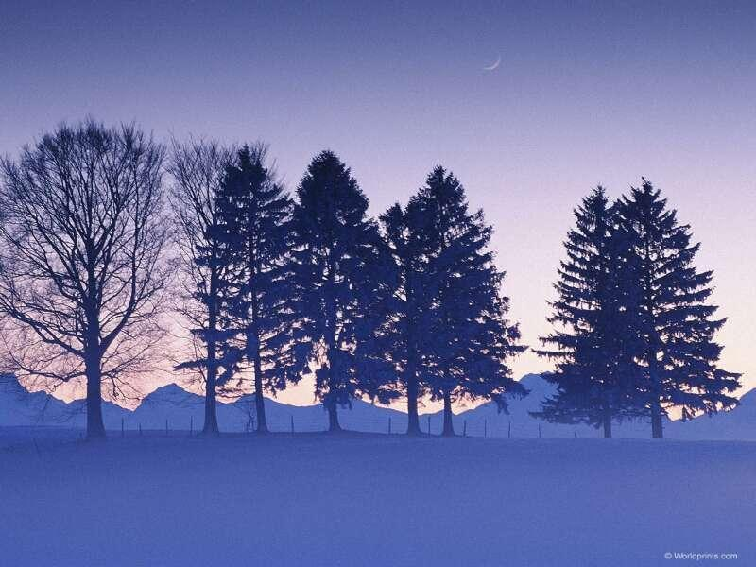
Om du aldrig har upplevt krigets fasor, ensamheten i fångenskap, lidandet av tortyr, eller plågan av svält...
Då ligger Du bättre till än minst 500 milj människor i världen..

Slide 5
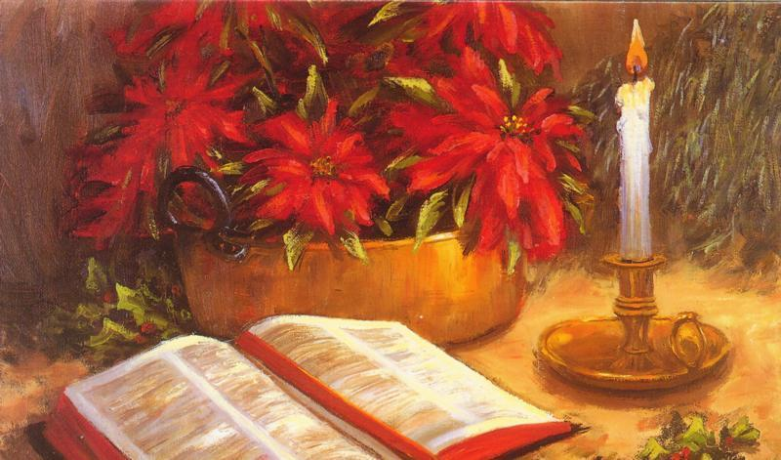
Om du kan göra ett kyrkobesök utan att bli trakasserad, arresterad, torterad eller dödad...
Du är lyckligare lottad än tre milliarder människor i världen.

Slide 6
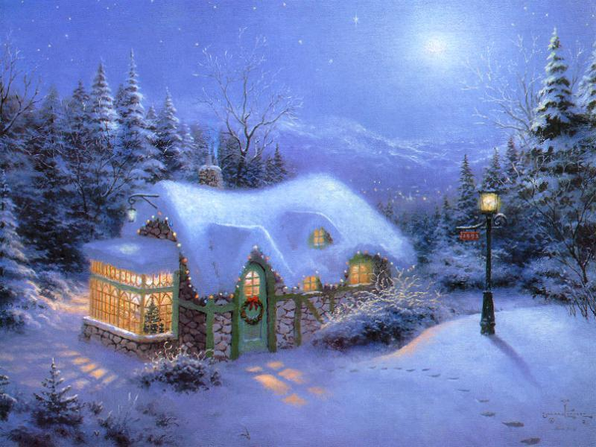
Om dina föräldrar lever och fortfarande är gifta ...
Då är Du sällsynt, även i Sverige.

Slide 7
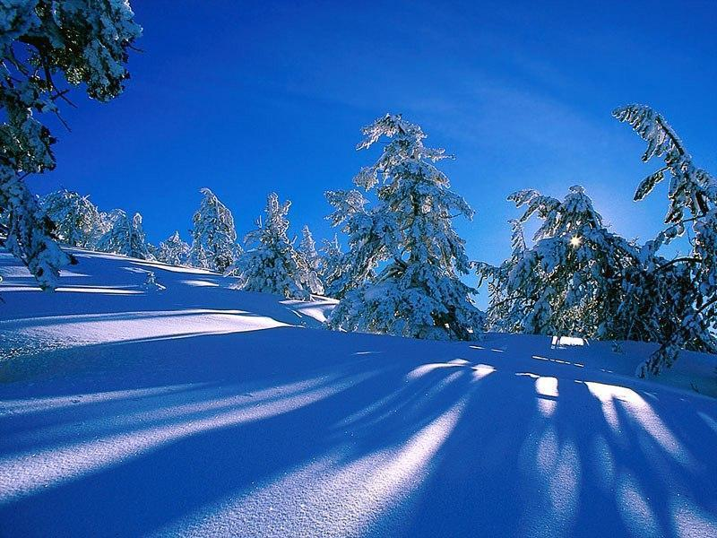
Om du håller huvudet högt med ett leende och är tacksam ...
Då är Du lyckligt lottad eftersom många kan visa tacksamhet, men få gör det ...

Slide 8
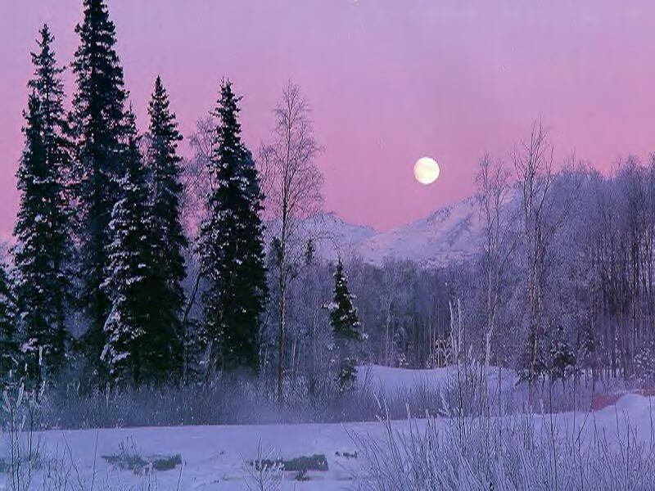
Om du kan hålla någons hand, krama någon eller klappa någon på axeln ...
Då är Du lyckligt lottad eftersom du kan ge helande beröring ...

Slide 9
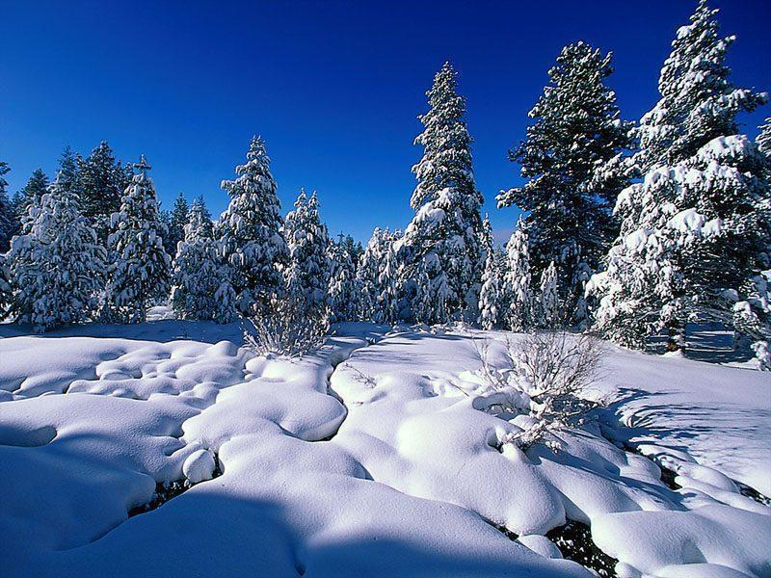
Om du läser detta är du dubbelt lyckligt lottad eftersom någon tänkte på dig, och dessutom ...
Du är lyckligt lottad eftersom två miljarder människor i världen kan inte läsa alls!.

Slide 10
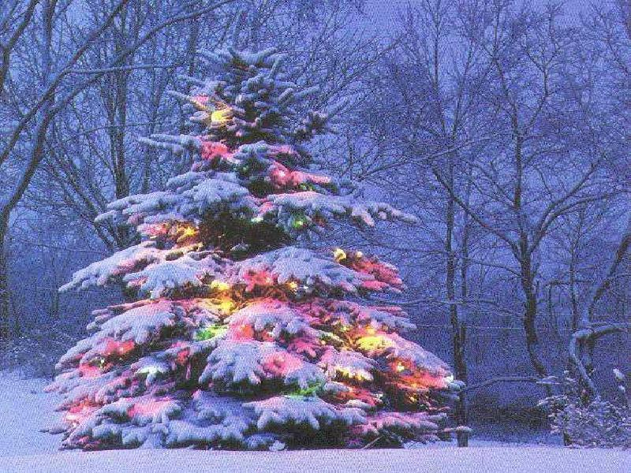
Ha en bra dag, och tänk på hur lyckligt lottad du är!
Skicka gärna detta till dina vänner, så att vi tillsammans verkligen förstår hur lyckligt lottade vi är!
Önskar dig en God Jul
och ett
Gott Nytt År!

